Slide 1
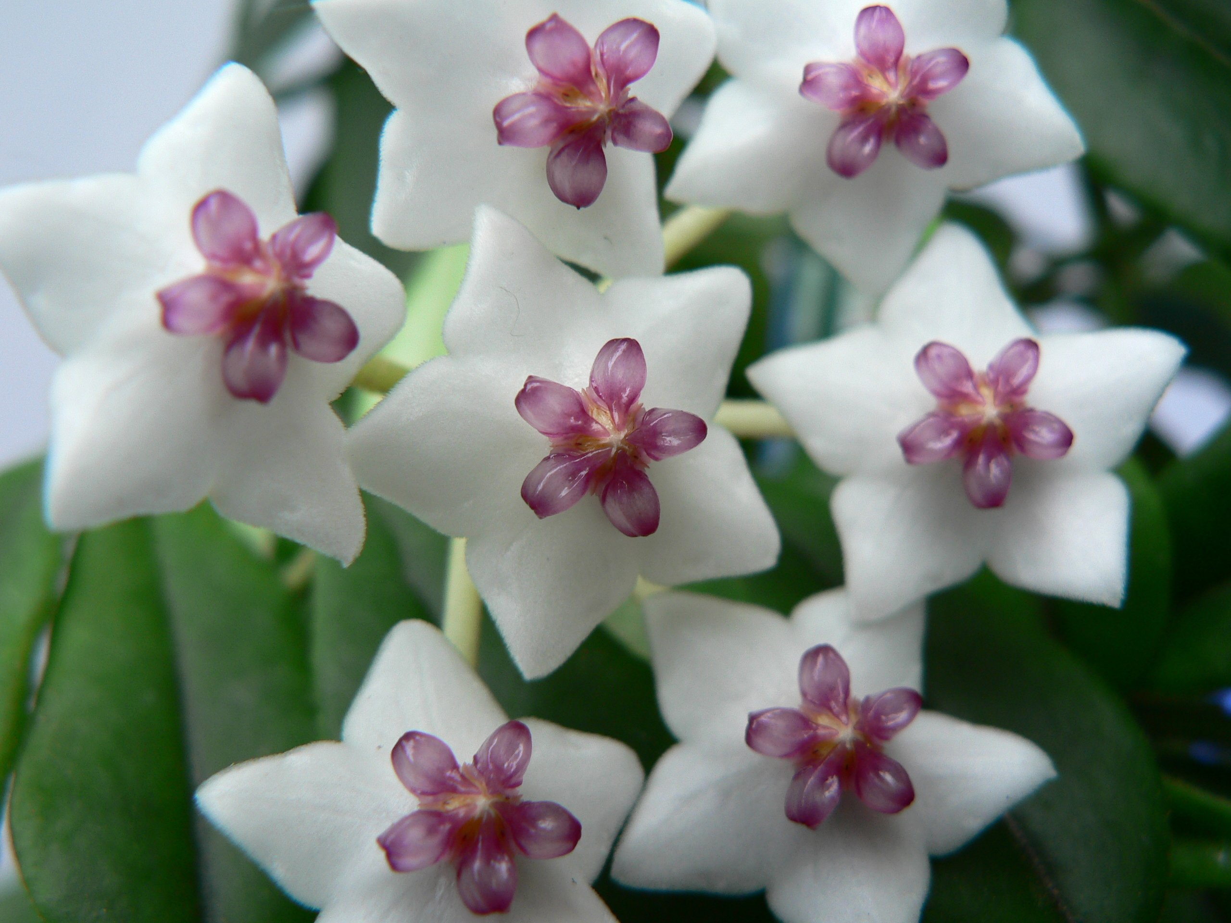
পদার্থবিজ্ঞান ক্লাসে সবাইকে স্বাগতম

Slide 2
শিক্ষক পরিচিতি
খান ইমামুল ইসলাম
সহকারী শিক্ষক
গোহালা টি,সি,এ,এল উচ্চ বিদ্যালয়
মুকসুদপুর, গোপালগঞ্জ।
মোবাইলঃ ০১৯১১-৫৫২২৯৪

Slide 3
পাঠ পরিচিতিঃ
বিষয়ঃ পদার্থবিজ্ঞান
প্রথম অধ্যায়
নবম শ্রেণি
সময়ঃ ৫০ মিনিট
তারিখঃ ২৮-০৩-২০২০

Slide 4
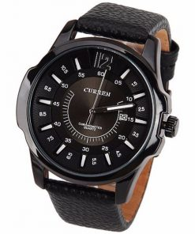
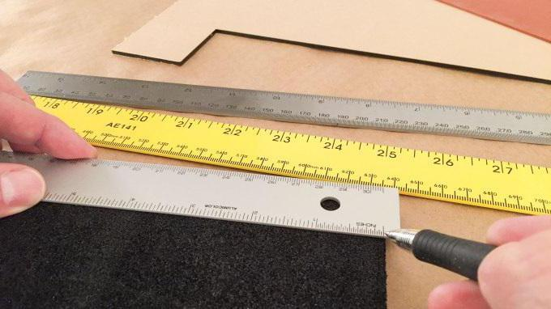
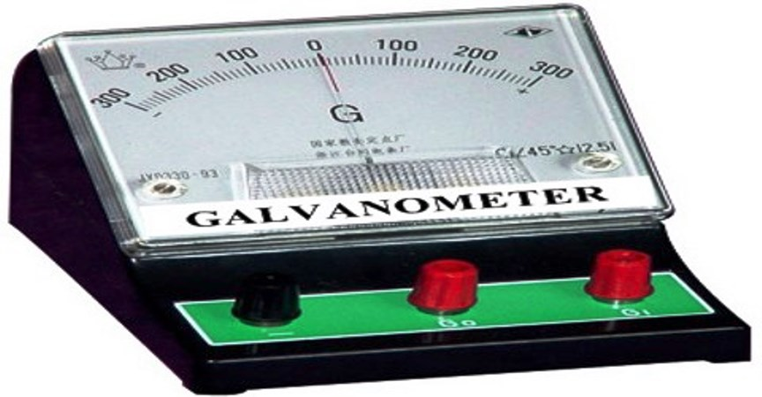

Slide 5
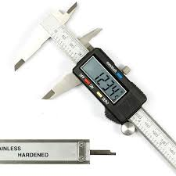
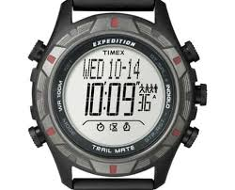
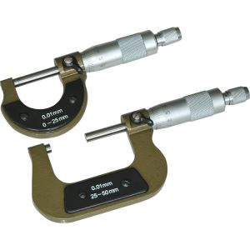
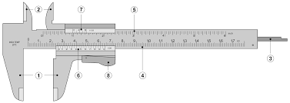
এসব যন্ত্রপাতীগুলো দেখিয়ে প্রশ্ন করব—
এসব দিয়ে কি করা হয়?

Slide 6
শিখনফল
এই পাঠ শেষে শিক্ষার্থীরা-------------------
মৌলিক রাশি ও লব্ধ রাশি কী তা বলতে পারবে।
রাশির মাত্রা ও মাত্রা সমীকরণ নির্ণয় করতে পারবে।
স্লাইড ক্যালিপার্স দিয়ে কোন বস্তুর আয়তন নির্ণয় করতে পারবে।

Slide 7
এসো আমরা মৌলিক রাশি ও লব্ধ রাশি সম্পর্কে জেনে নিই।
যে সকল রাশি স্বাধীন, অন্য কোনো রাশির উপর নির্ভর করে না, তাকে মৌলিক রাশি বলে। আর যে সকল রাশি মৌলিক রাশির সমন্বয়ে গঠিত হয় তাকে লব্ধ রাশি বলে। মৌলিক রাশির একক মৌলিক একক এবং লব্ধ রাশির একক লব্ধ একক। একটি লব্ধ রাশিকে ভাঙ্গলে একাধিক মৌলিক রাশি পাওয়া যায় । যেমনঃ
বেগ=দূরত্ব ÷সময়
ত্বরণ= বেগ ÷সময় = সরন/ সময়±
তাহলে দেখা যাচ্ছে যে , বেগ ও ত্বরণ ,দূরত্ব,সময় ও সরন ইত্যাদি মৌলিক রাশির উপর নির্ভরশীল। বেগ ও ত্বরণ উভয়ই লব্ধ রাশি ।

Slide 8
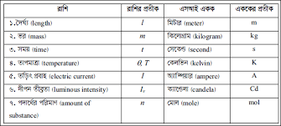
এসো আমরা সাতটি মৌলিক রাশি এবং তাদের প্রতীক ও একক জেনে নিই।
সাতটি মৌলিক রাশি মনে রাখার কৌশল:-
সাতটি মৌলিক রাশি মনে রাখার কৌশল:- "দৈত্য ভাই সামনে তাকিয়ে তালগাছ দেখতে পায়" দৈত্য=দৈর্ঘ্য, ভাই= ভর, সামনে=সময় ,তাকিয়ে=তাপমাত্রা, তালগাছ=তড়িৎ প্রবাহ..

Slide 9
একক কাজ
১।মৌলিক রাশি কাকে বলে? ২টি উদাহরন দাও।
২। লব্ধ রাশি কাকে বলে? ২ টি উদাহরন দাও।
৩। মৌলিক ও লব্ধ রাশির মধ্যে ২টি পার্থক্য বল।
৪। মৌলিক রাশি কয়টি ও কী কী ?

Slide 10
মাত্রা ও মাত্রা সমীকরণ কাকে বলে?
কোনো ভৌতরাশি কে বিভিন্ন সূচকের এক বা একাধিক মৌলিক রাশির গুনফল হিসাবে প্রকাশ করা যায়। কোনো ভৌত রাশিতে উপস্থিত মৌলিক রাশিগুলোর সূচককে ঐ রাশির মাত্রা বলে। আর যে সমীকরনের সাহায্যে কোনো রাশির মাত্রা প্রকাশ করা হয় তাকে মাত্রা সমীকরণ বলে।
১। বল= ভর ×ত্বরণ =ভর×বেগ ÷সময়= ভর×সরন ÷সময় ±
= ML/T±=MLTµ±
বলের মাত্রা সমীকরন, [ F]=MLTµ±
2। ক্ষমতা =কাজ ÷সময় = (বল ×সরন) ÷সময়
=(ভর×ত্বরণ ×সরন) ÷সময় =( ভর ×বেগ ×সরন) ÷সময় ±
=(ভর ×সরন ±)÷(সময়)²
অতএব,ক্ষমতার মাত্রা সমীকরণ,[ P]=ML±Tµ²

Slide 11
জোড়ায় কাজ
১। কাজের মাত্রা সমীকরণ নির্ণয় কর।
২। বলের মাত্রা সমীকরণ নির্ণয় কর।
৩। আয়তনের মাত্রা সমীকরণ নির্ণয় কর।

Slide 12
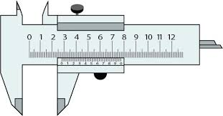
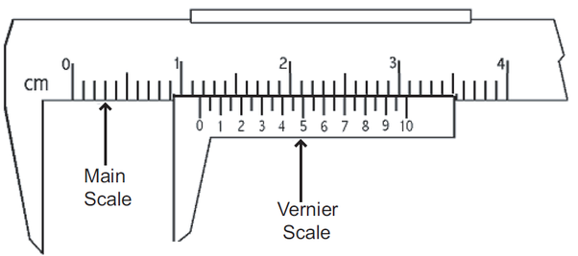
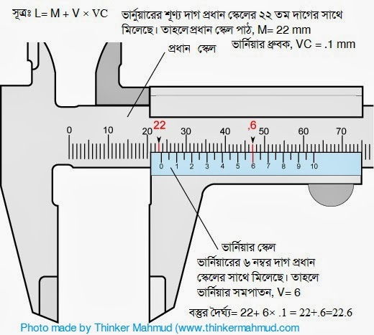
এসো আমরা স্লাইড ক্যালিপার্সের সাথে পরিচিত হই।

Slide 13
ভার্নিয়ার ধ্রুবকঃ
প্রধান স্কেলের ক্ষুদ্রতম এক ভাগের চেয়ে ভার্নিয়ার স্কেলের এক ভাগ ঠিক কতটুকু ছোট তার পরিমাণকে ভার্নিয়ার ধ্রুবক বলে। এখন প্রধান স্কেলের ক্ষুদ্রতম এক ভাগের দৈর্ঘ্য s এবং ভার্নিয়ার স্কেলের ভাগ সংখ্যা n হলে, ভার্নিয়ার ধ্রুবক= s/n যেমন: প্রধান স্কেলের ক্ষুদ্রতম এক ভাগের দৈর্ঘ্য 1 মি.মি. এবং ভার্নিয়ার স্কেলের ভাগ সংখ্যা 10 হলে, ভার্নিয়ার ধ্রুবক হবে= 1/10 মি.মি.=0.1 মি.মি. বা 0.01 সে.মি.।
প্রধান স্কেল পাঠঃ
মনেকরি, যে বস্তুটির দৈর্ঘ্য নির্ণয় করতে হবে তার একটি প্রান্ত প্রধান স্কেলের শূন্য দাগের সাথে মিলে আছে। এ অবস্থায় ভার্নিয়ার স্কেলের সাথে সংযুক্ত চোয়ালটিকে বস্তুটির অপর প্রান্তে স্পর্শ করাতে হবে। যদি বস্তুটির অপর প্রান্তটি প্রধান স্কেলের M মি.মি. দাগ অতিক্রম করে (ধরি), তবে এটিই হবে ভার্নিয়ার পাঠ।
ভার্নিয়ার সমপাতনঃ
দেখতে হবে উপরিউক্ত অবস্থায় ভার্নিয়ারের কোন দাগটি প্রধান স্কেলের কোন দাগের সাথে মিলেছে বা সবচেয়ে কাছাকাছি রয়েছে। এ দাগটিই হবে ভার্নিয়ার সমপাতন।

Slide 14
চলো আমরা একটি ভিডিও দেখিঃ

Slide 15
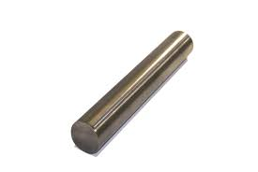
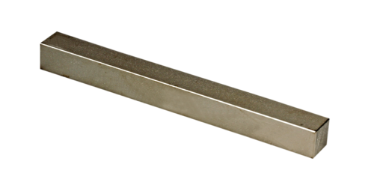
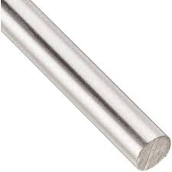
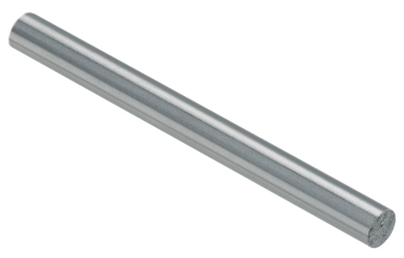
দলগত কাজ
প্রত্যেক দলকে একটি করে লোহার টুকরা দিয়ে তাদের কে স্লাইড ক্যালিপার্স ব্যবহার করে উহার দৈর্ঘ্য, প্রস্থ ও উচ্চতা নির্ণয় করতে বলবো ।

Slide 16
বাড়ির কাজ
পরিমাপের এককের গুরুত্ব বিশ্লেষণ কর।

Slide 17
সবাইকে ধন্যবাদ

